Slide 1
Родительское собрание 9-х классах
10 февраля 2014г.

Slide 2
Результаты муниципального этапа ДКР по русскому языку
Класс | Уровень |  |  |  |  |  |  |  | Средний балл
 | расширенный (40 - 37 б., грамотность не менее 6 баллов) |  | оптимальный (36 - 29 б., грамотность не менее 4 баллов) |  | базовый (27 - 18 б.) |  | ниже стандарта (17 - 0 б.)
 | Кол-во | % | Кол-во | % | Кол-во | % | количество | %
9А | 1 | 4,3 | 13 | 56,5 | 8 | 34,7 | 1 | 4,3 | 27,7
9Б | 1 | 4,55 | 13 | 59,09 | 8 | 36,36 | - | - | 30,09
9В
Итого | 2 | 4,44 | 26 | 57,78 | 16 | 35,55 | 1 | 2,22 | 28,89

Slide 3
Результаты муниципального этапа ДКР по математике
Кол-во участников тестирования | Уровень учебных достижений |  |  |  |  |  |  |  | Средний балл
 | Высокий (30-38 баллов) |  | Повышенный (21-29 баллов) |  | Базовый (9-20 баллов) |  | Низкий и пониженный (менее 9 баллов)
 | Учащиеся | % | Учащиеся | % | Учащиеся | % | Учащиеся | %
9А | - | - | 2 | 8,6 | 19 | 82,6 | 2 | 13 | 13
9Б | - | - | - | - | 18 | 81,8 | 4 | 18,2 | 12,4
Итого | - | - | 2 | 4,4 | 37 | 82,2 | 6 | 13,4 | 12,7

Slide 4
Репетиционное тестирование Начало: 10.00 С собой паспорт и гелевую или капиллярную ручку с черной пастой!
Русский язык | 19 марта
Математика | 21 марта

Slide 5
Официальные сайты поддержки ЕГЭ и ГИА-9
ege.midural.ru
fipi.ru
ege.edu.ru

Slide 7
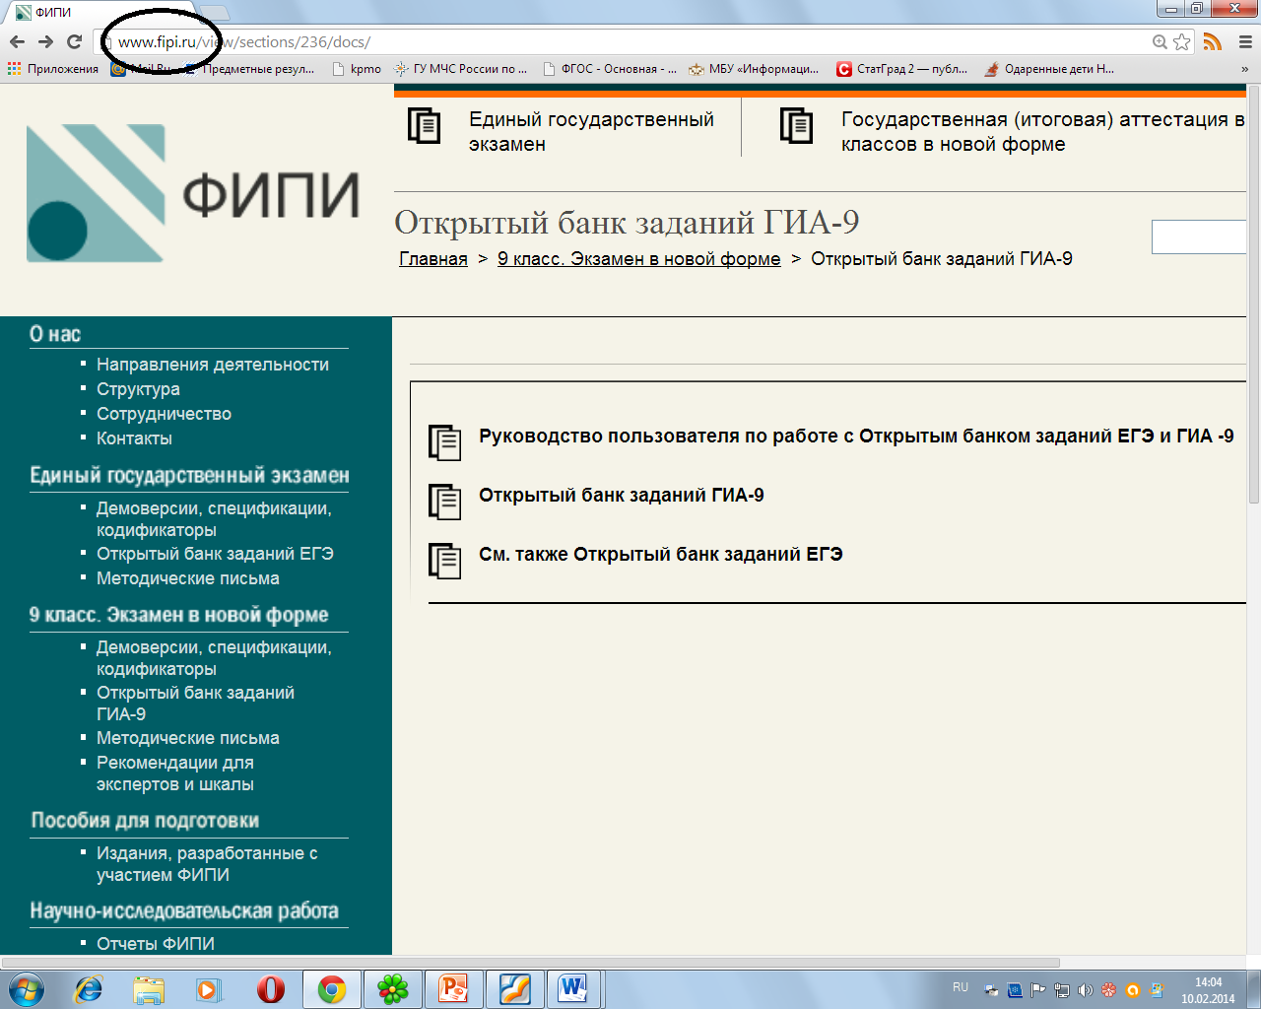

Slide 8
Приказ Министерства образования и науки РФ от 25.12.2013 №1394 «Об утверждении Порядка проведения государственной итоговой аттестации по образовательным программам основного общего образования»
Формы проведения ГИА-9: ОГЭ и ГВЭ-9
ГИА включает в себя обязательные экзамены по русскому языку и математике.
Количество экзаменов по выбору определяется обучающимися самостоятельно на добровольной основе. Перечень предметов для ОГЭ: литература, физика, химия, биология, география, история, обществознание, иностранный язык, информатика и ИКТ.
Заявление о выборе предметов подаются обучающимися самостоятельно на имя директора ОУ до 1 марта 2014г.

Slide 9
Закон от 29.12.2012 N 273-ФЗ «Об образовании в Российской Федерации»
Ст. 67 п. 5
«Организация индивидуального отбора при приеме либо переводе в государственные и муниципальные образовательные организации для получения основного общего и среднего общего образования с углубленным изучением отдельных учебных предметов или для профильного обучения допускается в случаях и в порядке, которые предусмотрены законодательством субъекта Российской Федерации»
Постановление Правительства Свердловской области от 27.12.2013г.
№ 1669-ПП «Об утверждении Порядка организации индивидуального отбора при приеме либо переводе в государственные образовательные организации Свердловской области и муниципальные образовательные организации для получения основного общего и среднего общего образования с углубленным изучением отдельных предметов или профильного обучения»

Slide 10
Обучающиеся изменяют (дополняют) перечень указанных в заявлении экзаменов только при наличии у них уважительных причин (болезни или иных обстоятельств, подтвержденных документально). В этом случае обучающийся подает заявление в ГЭК с указанием измененного перечня учебных предметов, по которым он планирует пройти ГИА, и причины изменения заявленного ранее перечня. Указанное заявление подается не позднее чем за месяц до начала соответствующих экзаменов.
ГВЭ-9 проходит в форме письменных и устных экзаменов с использованием текстов, тем, заданий, билетов для обучающихся с ограниченными возможностями здоровья, детей-инвалидов.
К ГИА допускаются обучающиеся, имеющие годовые отметки по всем предметам учебного плана за 9 класс не ниже удовлетворительных, а также обучающиеся, имеющие одну неудовлетворительную отметку по одному учебному предмету, при условии обязательной сдачи экзамена по данному предмету.

Slide 11
Сроки и продолжительность проведения ГИА:
-ГИА по обязательным учебным предметам начинается не ранее 25 мая текущего года
-Перерыв между проведением экзаменов по обязательным учебным предметам составляет не менее 2 дней.

Slide 12
По решению председателя ГЭК повторно допускаются к сдаче экзаменов в текущем году по соответствующему учебному предмету в дополнительные сроки:
-обучающиеся, получившие на ГИА неудовлетворительный результат по одному из обязательных учебных предметов;
-обучающиеся, не явившиеся на экзамены по уважительным причинам (болезнь или иные обстоятельства, подтвержденные документально);
-обучающиеся, не завершившие выполнение экзаменационной работы по уважительным причинам (болезнь или иные обстоятельства, подтвержденные документально);
-обучающиеся, которым конфликтная комиссия удовлетворила апелляцию о нарушении установленного порядка проведения ГИА;
-обучающиеся, чьи результаты были аннулированы по решению председателя ГЭК в случае выявления фактов нарушений установленного порядка проведения ГИА.

Slide 13
Допуск в ППЭ обучающихся осуществляется при наличии у них документов, удостоверяющих их личность (паспорт!!), и при наличии их в списках распределения в данный ППЭ.
Экзаменационная работа выполняется гелевой, капиллярной или перьевой ручками с чернилами черного цвета!!

Slide 14
Во время экзамена на рабочем столе обучающегося помимо экзаменационных материалов, находятся:
а) ручка;
б) документ, удостоверяющий личность;
в) при необходимости лекарства и питание;
г) специальные технические средства;

Slide 15
В день проведения экзамена в ППЭ запрещается:
а) обучающимся - иметь при себе средства связи, электронно-вычислительную технику, фото, аудио и видеоаппаратуру, справочные материалы, письменные заметки и иные средства хранения и передачи информации
б) обучающимся, организаторам, ассистентам, оказывающим необходимую техническую помощь, техническим специалистам - выносить из аудиторий и ППЭ экзаменационные материалы на бумажном или электронном носителях, фотографировать экзаменационные материалы.
Лица, допустившие нарушение указанных требований или иное нарушение установленного порядка проведения ГИА, удаляются с экзамена.

Slide 16
При проведении ГИА в форме ОГЭ используется балльная система оценки, в форме ГВЭ – пятибалльная система оценки. Результаты ОГЭ переводятся в пятибалльную отметку.
Проверка экзаменационных работ ОГЭ обучающихся включает в себя:
-обработку бланков ОГЭ;
-проверку ответов обучающихся на задания экзаменационной работы с развернутым ответом;
-централизованную проверку экзаменационных работ.
Ознакомление обучающихся с полученными ими результатами ГИА по учебному предмету осуществляется не позднее трех рабочих дней со дня их утверждения председателем ГЭК: в школе и на сайте ege.midural.ru в личном кабинете.

Slide 17
Обучающимся предоставляется право подать в письменной форме апелляцию о нарушении установленного порядка проведения ГИА по учебному предмету и (или) о несогласии с выставленными баллами в конфликтную комиссию.
Обучающийся и (или) его родители (законные представители) при желании присутствуют при рассмотрении апелляции.
Апелляцию о нарушении установленного порядка проведения ГИА по учебному предмету обучающийся подает в день проведения экзамена по соответствующему учебному предмету члену ГЭК, не покидая ППЭ.

Slide 18
•Успешная сдача экзаменов по русскому языку и математике является основанием для выдачи аттестата об основном общем образовании.
• Обучающимся, не завершившим основного общего образования или получившим неудовлетворительные результаты на ГИА более чем по одному обязательному предмету, либо получившим повторно неудовлетворительный результат, выдается справка об обучении в ОУ. ГИА можно будет пройти только через год.

Slide 19
Проект расписания ГИА-9
Дата | Экзамен
27 мая (вт) | математика
30 мая (пт) | география, история, биология, иностранные языки, физика
3 июня (вт) | русский язык
6 июня (пт) | обществознание, химия, литература, информатика и ИКТ
10 июня (вт) | Резерв: русский язык, математика, география, история, биология, иностранные языки, физика обществознание, химия, литература, информатика и ИКТ
16 июня (пн) | Резерв: русский язык, математика, география, история, биология, иностранные языки, физика обществознание, химия, литература, информатика и ИКТ

Slide 22
Общественное наблюдение

